Slide 1
пиявки
Представители этого класса – паразиты или хищники.
Чаще всего обитают в стоячих пресных водоёмах.

Slide 2
Пиявки (Hirudinei) - отряд класса кольчатых червей. Тело удлиненное или овальное, более или менее сплющенное в спинно-брюшном направлении, ясно разделенное на мелкие кольца, которые в числе 3 - 5 соответствуют одному сегменту тела; в коже многочисленные железы, выделяющие слизь; на заднем конце тела обыкновенно большая присоска, нередко и на переднем конце имеется хорошо развитая присоска, в центре которой помещается рот; чаще же для присасывания служит рот. На переднем конце тела 1 - 5 пар глаз, расположенные дугой или попарно друг за другом. Порошица на спинной стороне над задней присоской.

Slide 3
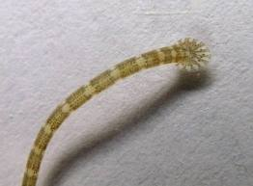
Пиявка-землемер-Piscicola geometra. 1-5 см в длину. Тонкое округлое тело с очень крупной задней присоской. Плавает в воде (пресной и солоноватой) или держится на растениях, подстерегая рыб, кровью которых питается. При появлении рыбы пиявка начинает поисковые движения. При массовом размножении вредят рыбному хозяйству, вызывая у рыб потерю крови и перенося возбудителя брюшной водянки. После спаривания, которое происходит на рыбе-хозяине, обе пиявки (гермафродиты) откладывают на водные растения до 90 коконов.

Slide 4
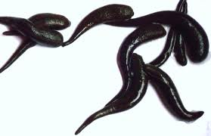
Пиявка медицинская -Hirudo medicinalis. Самая крупная (более 20 см в длину) пиявка Европы. Встречается в озерах, прудах, болотах; в настоящее время не так часто, как прежде, однако опять наблюдается некоторое возрастание численности. Молодые пиявки питаются личинками и червями, а взрослые сосут кровь позвоночных животных (особенно млекопитающих) и могут, насосавшись до предела, обойтись без пищи более года. Коконы откладывает в сырую прибрежную землю. Пиявки, подобно олигохетам, - гермафродиты и похожи на них особенностями размножения (откладывают коконы через поясок); однако их способность к регенерации значительно ниже и размножаются они только половым путем. Медицинских пиявок раньше широко применяли главным образом для кровопускания.

Slide 5
Пиявка восьмиглазая - Herpobdella octoculata. До 6 см в длину, довольно плоская. Обычна в стоячих или медленно текущих водоемах, при чем переносит даже сильное загрязнение. Нападает на различных (живых и мертвых) личинок насекомых, преимущественно комаров-звонцов, и других мелких животных. Свои бурые коконы откладывает на камни, растения и т. п.

Slide 6
Пиявка прудовая - Helobdella stagnalis. До 1 см в длину. Легкоузнаваема по темной округлой пластинке на спине между 12-м и 13-м сегмента ми. Встречается повсюду: на растениях и камнях, в стоячих и текучих водоемах. Высасывает мелких животных (червей, равноногих ракообразных, моллюсков и личинок насекомых, например личинок комаров).

Slide 7
Известно, что пиявка, присасываясь к коже человека или животного, тихонько прокусывает ее и высасывает небольшое количество крови, примерно до 10-15 мл. Вот это кровопускание с помощью пиявок и считалось универсальным средством лечения. Его использовали при заболеваниях сердца, печени, легких, желудка, глаз, при туберкулезе и многих других недугах. Знаменитый целитель Гиппократ, клятву которого, получая диплом, дают все молодые врачи, говорил: "Врач лечит, Природа исцеляет". Пиявка как раз и является частью природы, ее маленьким, но очень действенным доктором.
Лечение пиявками. Гирудотерапия.

Slide 8
В дальнейшем выяснилось, что дело не в том, что пиявка отсасывает немного крови больного, а в том, что слюна ее, попадающая в организм человека, обладает уникальными целебными свойствами. Она содержит более 60 биологически активных веществ, которые способны справиться даже с тяжелыми заболеваниями. В нанесенную рану пиявки вводят специальное белковое вещество - гирудин, которое препятствует свертыванию крови. Если бы гирудин не выделялся, поврежденные сосуды быстро закупоривались бы кровяными сгустками, что препятствует высасыванию крови

Slide 9
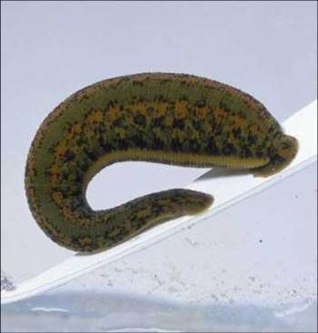
Для использования в медицине пригодна лишь медицинская пиявка. Она бывает черного, темно-серого, темно-зеленого, зеленого, красно-бурого цветов. На спине у нее шесть полосок - красных, светло-коричневых, желтых или черных. Бока зеленые с желтым или оливковым оттенком. Брюшко пестрое: желтое или темно-зеленое с черными пятнами.

Slide 10
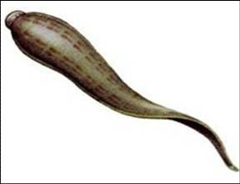
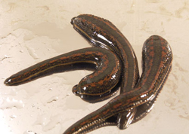
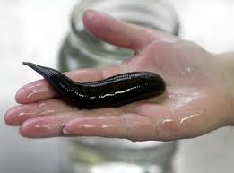
Медицинская пиявка

Slide 11
Класс пиявки

